Slide 1
بنام خدا

Slide 2
ASTHMA

Slide 3
به انسداد متغیرراههای هوایی اطلاق میشود.
تنگی راههای هوایی معمولا برگشت پذیرند ، در آسم مزمن درجاتی از انسداد غیر برگشت پذیر دیده میشود.
شیوع در کشورهای پیشرفته بیشتر است.این افراد اغلب مبتلا به آتوپی هستند.
اوج سن آسم سه سالگی است.در کودکی پسرها دوبرابربیشتر
از دخترها هست ولی دربزرگسالی شیوع برابری دارند.دربچه ها باافزایش سن شدت بیماری کاهش می یابد ودر دوره بلوغ بسیاری از آنها بی علامت می شوند ، این بر خلاف بزرگسالان هست.

Slide 4
شدت آسم در بزرگسالان با گذشت زمان معمولا تغییر نمیکند.

Slide 5
ریسک فاکتورها و تریگرها
1-آتوپی
2-علل عفونی
3-مسائل ژنتیکی
4-رژیم غذایی
5-آلودگی هوا
6-آلرژن ها
7-مسائل شغلی
8-چاقی
-9فرضیه بهداشت

Slide 6
تریگرها (محرک ها)
- آلرژن ها
عفونت های ویروسی
داروها
ورزش
عوامل فیزیکی
غذا
آلودگی هوا
عوامل شغلی
عوامل هورمونی
ریفلاکس
استرس

Slide 7
آسم آتوپیک و آسم غیر آتوپیک
مشخصات آسم غیر آتوپیک:
شیوع 10%
تست پوستی منفی
سطح IgE پایین است (در راه هوایی افزایش سطح دارد)
شروع در سنین بالاتر
همراه با پولیپ بینی و حساسیت به آسپرین
اغلب شدید
مکانیسم نامشخص

Slide 8
پاتولوژی آسم
التهاب مجاری هوایی پلاک موکوسی متاپلازی ارتشاح سلول های التهابی افزایش ضخامت غشاء پایه هیپرتروفی عضلات صاف راه هوایی
التهاب از تراشه تا برونشیول انتهایی دیده میشود ، ولی اغلب در راه هوایی غضروفی (برونش ها) است. این مسئله منجر به واکنش پذیری راه های هوایی میگردد.

Slide 9
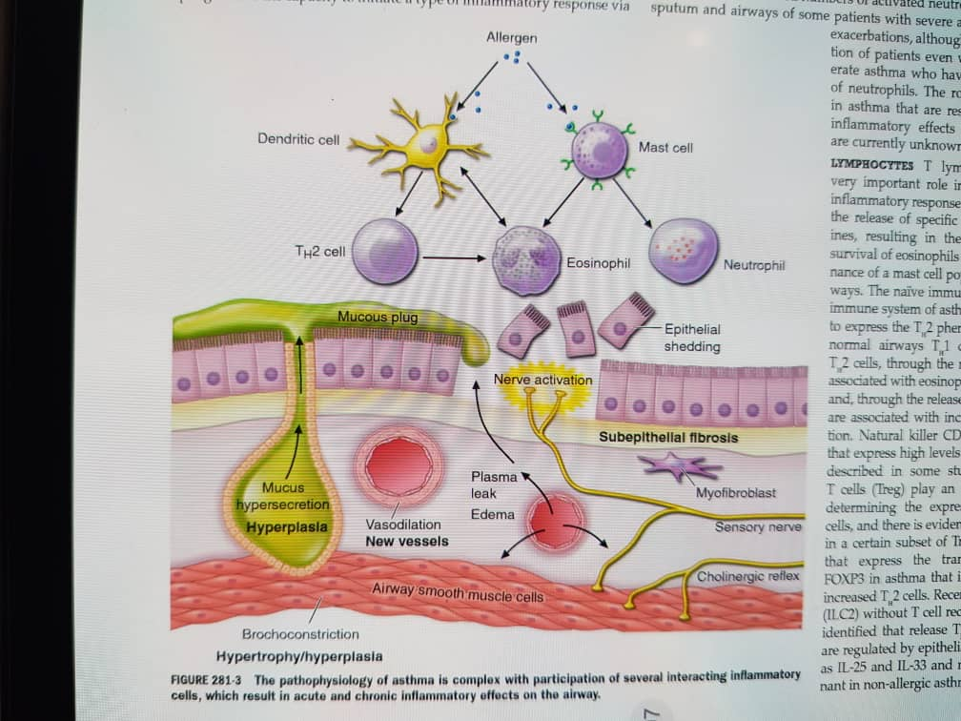

Slide 10
مهمترین سلول ها در انقباض حاد برونش ماست سل ها هستند که در پاسخ به آلرژن ها با واسطه ی IgE یا در پاسخ به ورزش و هایپر ونتیلاسیون با تغییر در اسمولالیته راه هوایی که منجر به آزاد سازی هیستامین میشود، موجب انقباض حاد می گردد.
سلول اصلی در واکنش تاخیری در پاسخ به آلرژن ها ائوزینوفیل ها هستند.

Slide 11
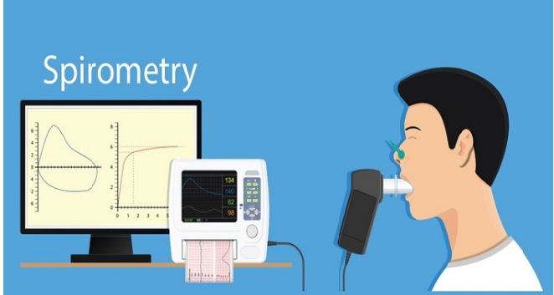

Slide 12
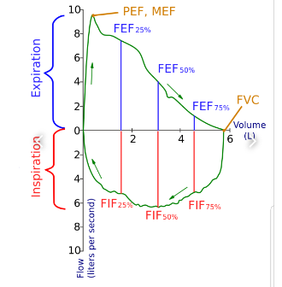

Slide 13
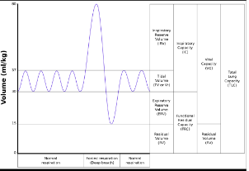

Slide 14
فیزیولوژی
کاهش FEV1
کاهش FEV1/FVC
TLC نرمال یا افزایش یافته
DLCO نرمال یا افزایش یافته
RV افزایش یافته
Air trapping به ویژه در طی حملات
هایپوکسی ((V/Q mismatch
نارسایی تهویه به ندرت اتفاق می افتد ولی در موارد شدید PCO2 میتواند نرمال یا حتی افزایش یابد

Slide 15
علائم بالینی
ویزینگ ، تنگی نفس و سرفه
این علائم میتواند در شب تشدید شود و موجب بیداری بیمار در نزدیک صبح شود.
خلط چسبناک و غلیظ
تهویه افزایش یابد
علائم پیش مقدماتی : خارش زیر چانه، ناخوشی بین دو کتف و ترسیدن بدون علت

Slide 16
یکی از ویژگی های آسم برگشت پذیری راه های هوایی است بدین معنا :
برگشت پذیری> 12% و ml 200 در FEV1 ، 15 دقیه بعد از دادن سالبوتامول
واکنش پذیری راه های هوایی با محاسبه غلظتی از مواد محرک نظیر متاکولین یا هیستامین که موجب کاهش 20% درFEV1 میشود (Airway hyperresponsiveness)
کابرد تست فوق زمانی است که بیمار با سرفه مزمن و مشکوک به آسم که PFT نرمال یا نزدیک به نرمال دارد.

Slide 17
آزمایش خون معمولا مفید نیست.
CXR معمولا نرمال است ، در حملات پر هوایی دیده میشود.

Slide 18
DDX
- انسداد راه هوایی ( تومور، ادم حنجره)
ویزینگ لوکالیزه (تومور یا جسم خارجی)
آسم قلبی (ویزینگ+کراکل در قواعد هر دو ریه)
پونومونی ائوزینوفیلیک ،PAN ،چرچ اشتراوس که همگی میتوانند ویزینگ بدهند
10% افراد COPD تظاهرات آسم دارند .مواردی مثل افزایش ائوزینوفیل در خلط و پاسخ به کورتون، اینها احتمالا هر دو بیماری را باهم دارند.

Slide 19
درمان
دارو های مورد استفاده در آسم دو دسته کلی هستند:
1- برونکودیلاتور ها (بتا دو آگونیست ها، آنتی کولینرژیک و تئوفیلین) که هیچ تاثیری بر التهاب زمینه ای ندارند.
2-Contoroller ها

Slide 20
بتا دو آگونیست ها
بتا دو آگونیست ها از طریق c AMP داخل سلولی اثر میکنند که اثرات زیر را سبب میشوند:
شل شدن عضلات صاف
مهار فعال شدن اعصاب حسی راه هوایی
مهار ازاد سازی میدیاتورهای ماست سل ها
کاهش اگزودای پلاسما و کاهش ادم راه هوایی
این گروه هیچ اثری روی التهاب مزمن و در نتیجه هیچ اثری روی واکنش پذیری راه های هوایی ندارند.
این گروه از داروها به دو دسته تقسیم میشوند:
1- کوتاه اثر (3-6 ساعت) مثل سالبوتامول
استفاده زیاد از این گروه نشانه عدم کنترل بیماریست
2- طولانی اثر (بیشتر از 12 ساعت) مثل سالمترول و فورمترول
این گروه از دارو ها را نباید در بیماران آسمی به تنهایی استفاده کرد و باید همیشه همراه با کورتون استنشاقی باشد

Slide 21
آنتی کولینرژیک ها
از طریق مهار گیرنده موسکارینی عمل میکند که موجب کاهش ترشح مخاط و کاهش انقباض برونش میشود.
از گروه قبلی ضعیف تر و به عنوان درمان کمکی به ICS+LABA اضافه میگردد.
این دسته به دو گروه کوتاه اثر(آتروونت) و طولانی اثر(تیوتروپیوم بروماید ) تقسیم میشود.
در حمله ی آسم دادن دوز بالا کوتاه اثر با نبولایزر تنها پس از درمان با بتا دو آگونیست ها توصیه میشود زیرا اثر آنها کندتر میشود؛ خشکی دهان مهمترین عارضه جانبی آن است.

Slide 22
تئوفیلین
از طریق مهار آنزیم فسفو دی استراز در عضلات صاف تنفس عمل میکند.
در دوز پایین اثر ضد التهاب دارد.
نوع وریدی آن (آمینوفیلین) درحمله آسم که با دوز بالای سالبوتامول جواب نمیدهد داده میشود.

Slide 23
(ICS)کورتون استنشاقی
موثر ترین داروی ضد التهاب و کنترل کننده آسم است.
تعداد و فعالیت سلول های التهابی را در مجاری هوایی کاهش میدهد (کاهش ائوزینوفیل، کاهش لنفوسیت T و ماست سل و کاهش AHR)
در درمان آسم با هر شدت و هر سنی کفید است، معمولا 2 بار در روز، عملکرد ریه را ظرف چند روز بهبود میدهد.
عوارض ICS :
شامل گرفتگی صدا و کاندیدیاز دهانی است که با spacer کاهش میابد.
کورتون وریدی و خوراکی در درمان
آسم شدید وحاد به کار میرود.

Slide 24
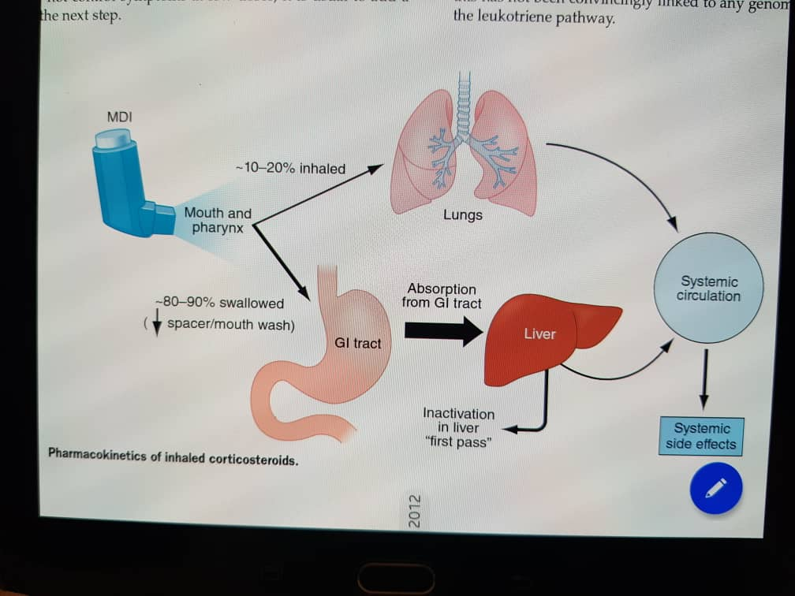

Slide 25
دارو های دیگر
مونته لوکاست
کرومولین سدیم
این دارو ها اثرات کمی دارند.

Slide 26
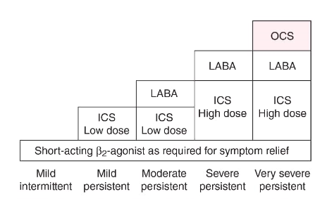
درمان آسم مزمن

Slide 27
